Slide 1

আজকের
ক্লাসে
স্বাগত

Slide 2

পরিচিতি
শ্রেণি
10ম
বিষয়
তথ্য ও যোগাযোগ প্রযুক্তি
অধ্যায়
অধ্যায়: ৬
সময়
৫০ মিনিট
মোঃ আসানুল হক
সহকারী শিক্ষক (আইসিটি)
রাধাকান্তপুর ফাযিল মাদ্রাসা
শিবগঞ্জ, চাঁপাইনবাবগঞ্জ।
# ০১৭১৩৭৬৮৪৯২

Slide 3
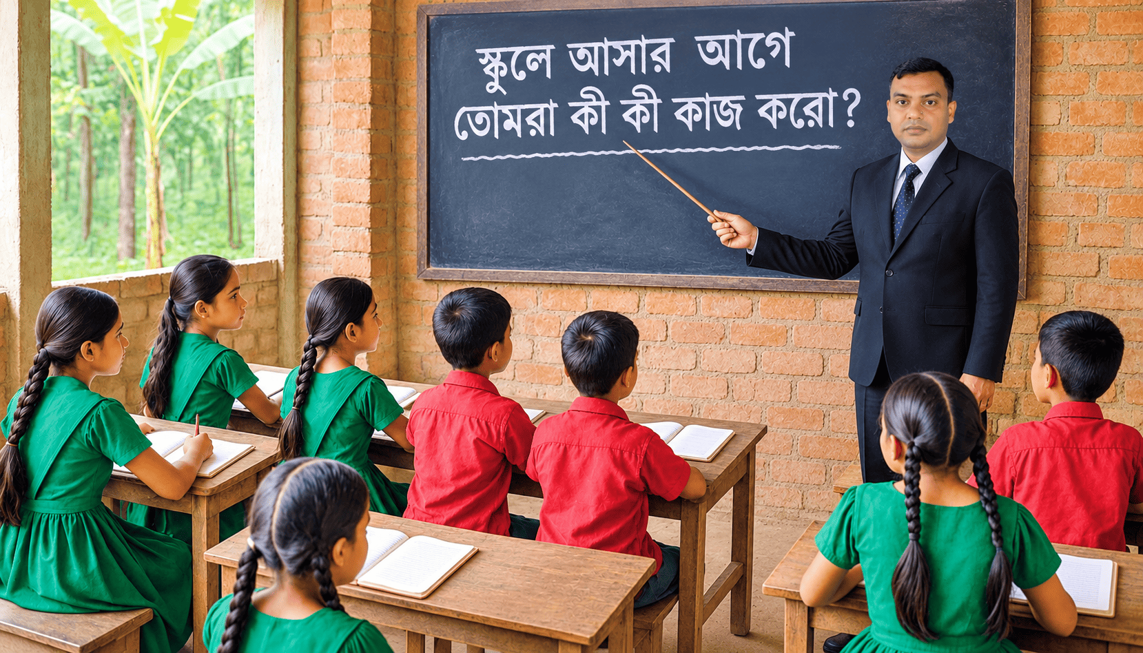
ঘুম থেকে উঠি  প্রস্তুত হই  নাস্তা করি  পোশাক পরি  ব্যাগ গুছাই  স্কুলে আসি।
“এভাবেই কম্পিউটারকেও ধাপে ধাপে নির্দেশ দিতে হয়।
এটিই প্রোগ্রামিংয়ের মূল ধারণা।”

Slide 4
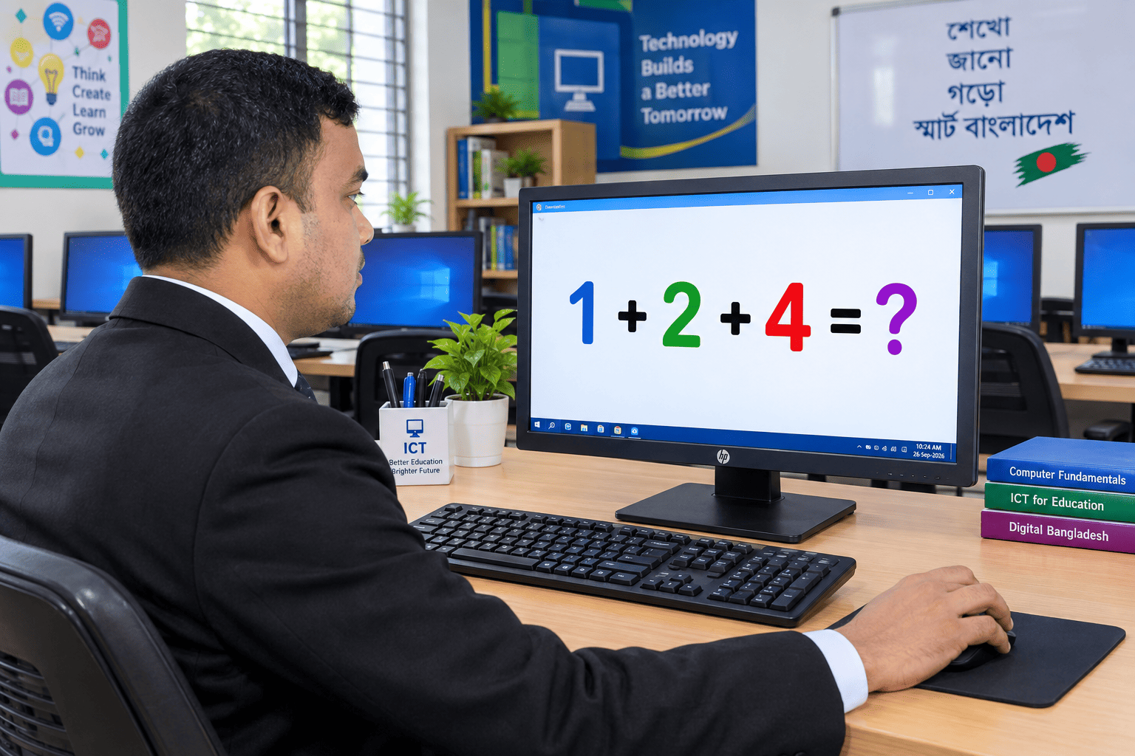
১ + ২ + ৪ = ?
“যদি এই হিসাব কম্পিউটারকে করতে বলি, তাহলে তাকে নির্দেশনা দিতে হবে। সেই নির্দেশনাই হলো প্রোগ্রামিং।”

Slide 5
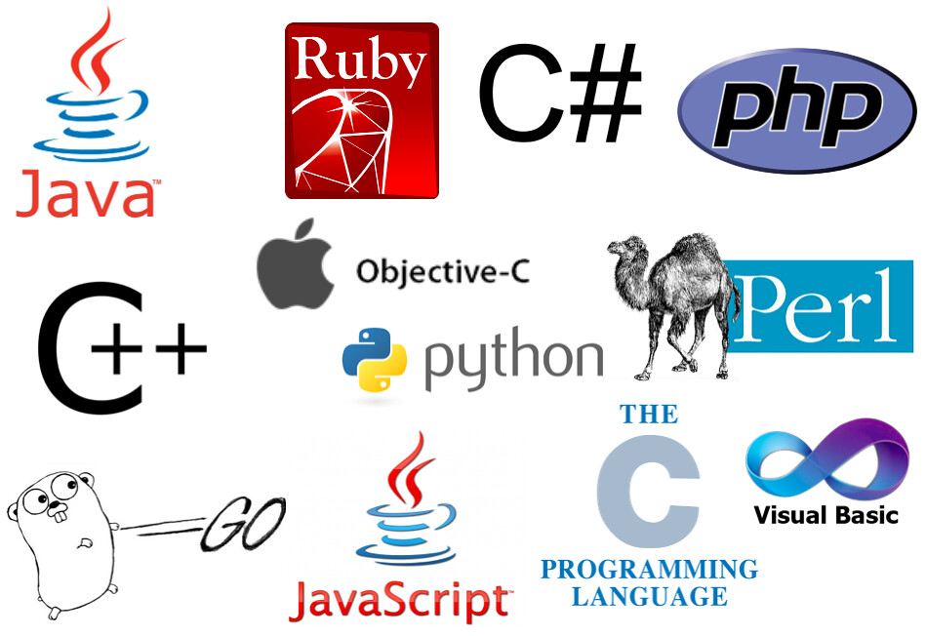
আজকের পাঠ
প্রোগ্রামিংয়ের মাধ্যমে সমস্যা সমাধান

Slide 6
শিখনফল
এই পাঠ শেষে শিক্ষার্থীরা……
শিখনফল-১
সমস্যা সমাধান সম্পর্কে জানতে পারবে;
শিখনফল-২
প্রোগ্রামিং ভাষা সম্পর্কে জানতে পারবে;

Slide 7
সমস্যা সমাধান কী?
সমস্যা সমাধান বলতে একটি জটিল সমস্যাকে ছোট ছোট অংশে বিভক্ত করে ধাপে ধাপে তার একটি কার্যকর ও সুসংগঠিত সমাধান খুঁজে বের করাকে বোঝায়। এটি শুধুমাত্র কোডিংয়ের মধ্যেই সীমাবদ্ধ নয়, বরং এটি একটি চিন্তাভাবনার প্রক্রিয়া।
জটিল সমস্যাকে সরলীকরণ
কম্পিউটেশনাল চিন্তাভাবনা
সফটওয়্যার ডেভেলপমেন্টে অপরিহার্য
একটি বড় ও জটিল সমস্যাকে ছোট ছোট, সহজে পরিচালনাযোগ্য অংশে ভাগ করা হয়। এটি সমস্যাকে আরও সুস্পষ্ট এবং সহজে সমাধানযোগ্য করে তোলে।
এটি সমস্যাকে এমনভাবে বিশ্লেষণ করা, যেন কম্পিউটার তা বুঝতে পারে। সমস্যা বোঝা, প্যাটার্ন খুঁজে বের করা এবং সে অনুযায়ী অ্যালগরিদম তৈরি করা এর অংশ।
যেকোনো সফটওয়্যার তৈরি বা অ্যাপ্লিকেশন ডেভেলপমেন্টের ক্ষেত্রে সমস্যা সমাধানের দক্ষতা একটি মৌলিক ভিত্তি। এর মাধ্যমেই কার্যকরী ও দক্ষ প্রোগ্রাম তৈরি হয়।

Slide 8




কম্পিউটেশনাল চিন্তাভাবনার চারটি ধাপ
কার্যকরভাবে সমস্যা সমাধানের জন্য কম্পিউটেশনাল চিন্তাভাবনার এই চারটি ধাপ অত্যন্ত গুরুত্বপূর্ণ:
পচন (Decomposition)
প্যাটার্ন স্বীকৃতি (Pattern Recognition)
বড় সমস্যাকে ছোট ছোট, আরও সহজবোধ্য অংশে ভাগ করা।
বিভিন্ন উপাদানের মধ্যে পুনরাবৃত্তি মূলক প্যাটার্ন বা সাদৃশ্য খুঁজে বের করা।
অ্যালগরিদম (Algorithm)
বিমূর্ততা (Abstraction)
ধাপে ধাপে সমাধানের জন্য সুস্পষ্ট নিয়মাবলী তৈরি করা।
গুরুত্বপূর্ণ তথ্যের উপর মনোযোগ কেন্দ্রীভূত করা এবং অপ্রয়োজনীয় বিবরণ বাদ দেওয়া।

Slide 9
💻 সমস্যা সমাধানে প্রোগ্রামিং
সমস্যা → বিশ্লেষণ → অ্যালগরিদম → কোডিং → সমাধান
🔹 সমস্যা চিহ্নিতকরণ : সমস্যাটি স্পষ্টভাবে বোঝা
🔹 বিশ্লেষণ ও বিভাজন : বড় সমস্যাকে ছোট ছোট ধাপে ভাগ করা
🔹 অ্যালগরিদম তৈরি : ধাপে ধাপে সমাধানের পরিকল্পনা করা
🔹 কোডিং ও ডিবাগিং : কোড লেখা, পরীক্ষা ও ভুল সংশোধন করা
🔹 সমাধান : জটিল পরিস্থিতির একটি উপযুক্ত সমাধান খুঁজে বের করা
🎯 প্রোগ্রামিংয়ের ফলাফল
যুক্তি • সৃজনশীলতা • সমস্যা সমাধান • দক্ষতা

Slide 10
প্রোগ্রামিং হলো সমস্যাকে বিশ্লেষণ করে ছোট ছোট ধাপে ভাগ করে অ্যালগরিদম তৈরি, কোডিং এবং পরীক্ষার মাধ্যমে সমাধান করা। যা যুক্তি প্রয়োগ, ছোট ছোট সমস্যা সমাধান এবং ধাপে ধাপে সমাধানের মাধ্যমে দক্ষতা বৃদ্ধি করে। এটি শুধু কোডিং নয়, বরং যৌক্তিক চিন্তাভাবনা ও সৃজনশীলতার মাধ্যমে বাস্তব-জীবনের জটিল সমস্যা সমাধানের একটি শক্তিশালী হাতিয়ার, যা কর্মজীবনেও অনেক সহায়ক।
সমস্যা সমাধানে প্রোগ্রামিংয়ের মূল ধাপসমূহ:
সমস্যা চিহ্নিতকরণ (Problem Identification): প্রথমে সমস্যাটি স্পষ্টভাবে বোঝা এবং সংজ্ঞায়িত করা।
বিশ্লেষণ ও বিভাজন (Analysis & Decomposition): সমস্যাটিকে ছোট ছোট অংশে ভাগ করা এবং প্রতিটি অংশের জন্য আলাদা সমাধান পরিকল্পনা করা।
অ্যালগরিদম তৈরি (Algorithm Development): সমস্যা সমাধানের জন্য ধাপে ধাপে একটি যৌক্তিক পরিকল্পনা (অ্যালগরিদম) তৈরি করা, যা একটি রেসিপির মতো।
কোডিং (Coding): অ্যালগরিদমকে C, Python, Java-এর মতো কোনো প্রোগ্রামিং ভাষায় কোড লেখা।
পরীক্ষা ও ডিবাগিং (Testing & Debugging): প্রোগ্রামটি পরীক্ষা করা এবং ভুল (syntax/logical errors) খুঁজে বের করে সংশোধন করা।

Slide 11
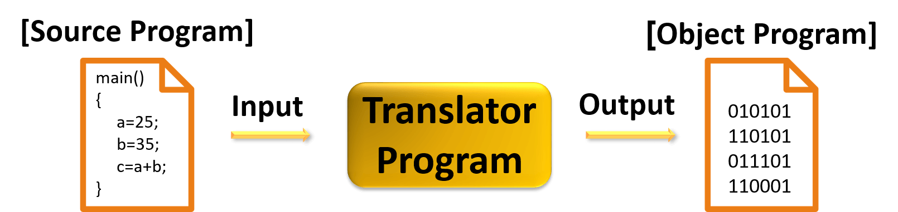
সমস্যা সমাধান হলো এমন একটি প্রক্রিয়া, যার মাধ্যমে আমরা কোনো কঠিন বা জটিল পরিস্থিতির একটি উপযুক্ত এবং কার্যকর সমাধান খুঁজে বের করি।

Slide 12

একক কাজ
সমস্যা সমাধান কী?
সম্ভাব্য উত্তর:
চ্যালেঞ্জ গ্রহণ
যুক্তি প্রয়োগ
 বাধা শনাক্ত করার প্রক্রিয়া
 সমস্যার প্রকৃতি নির্ণয় করা

Slide 13
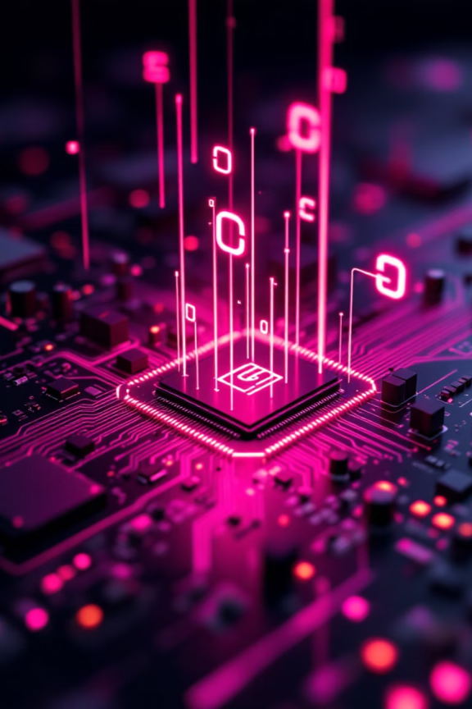
💻 প্রোগ্রামিং ভাষা
প্রোগ্রামিং ভাষা কী?
মানুষ যেভাবে একে অপরের সাথে কথা বলার জন্য ভাষা ব্যবহার করে, ঠিক তেমনি কম্পিউটারের সাথে যোগাযোগ করার বা তাকে নির্দেশ দেওয়ার জন্য যে ভাষা ব্যবহৃত হয় তাকে প্রোগ্রামিং ভাষা বলে।
এটি মূলত একগুচ্ছ সংকেত এবং নিয়মের সমষ্টি যা ব্যবহার করে প্রোগ্রামাররা সফটওয়্যার বা অ্যাপ তৈরি করেন।

Slide 14
💻 প্রোগ্রামিং ভাষার ধরণ
লো-লেভেল ল্যাংগুয়েজ | মিড-লেভেল ল্যাংগুয়েজ | হাই-লেভেল ল্যাংগুয়েজ
মেশিন ল্যাংগুয়েজ | C++ | C, Python, Java
অ্যাসেম্বলি ল্যাংগুয়েজ | Rust
জনপ্রিয় প্রোগ্রামিং ভাষা
ভাষা | মূল বৈশিষ্ট্য | ব্যবহার
Python | সহজ সিনট্যাক্স | AI, Data Science
JavaScript | ওয়েব ডেভেলপমেন্টে অপরিহার্য | Web, UI/UX
Java | প্লাটফর্ম স্বাধীন | Android, Backend
C++ | High Performance | Game, System Software

Slide 15
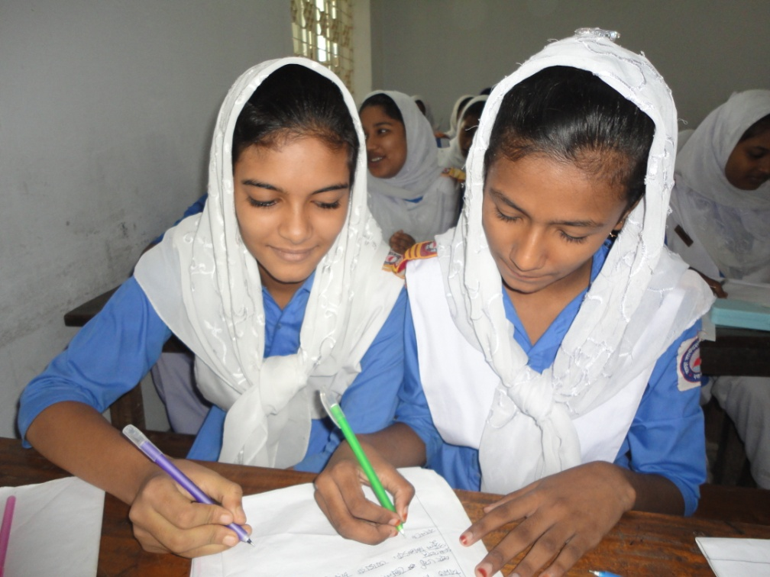
জোড়ায় কাজ
প্রোগ্রামিং ভাষা কী?
সম্ভাব্য উত্তর:
কম্পিউটারে বিভিন্ন ধরনের সমস্যা সমাধানের উদ্দেশ্যে বিভিন্ন ধরনের কমান্ড বা নির্দেশনা, সাংকেতিক চিহ্ন তৈরি করা হয়। এই কমান্ডগুলো তৈরিতে যে ভাষা ব্যবহার করা হয়, তাকে প্রোগ্রামিং ভাষা বলে।

Slide 16
💻 প্রোগ্রামিং ভাষা
লো-লেভেল ল্যাংগুয়েজ (Low-level নিম্নস্তরের ভাষা) : মেশিন ও অ্যাসেম্বলি ভাষা;
মেশিন ভাষা: কম্পিউটার সরাসরি বুঝতে পারে (০ এবং ১)। এটি সবচেয়ে দ্রুত কাজ করে কিন্তু মানুষের জন্য কঠিন।
অ্যাসেম্বলি ভাষা: সংকেত বা নেমোনিক কোড (যেমন: ADD, SUB) ব্যবহার করা হয়। এটি মেশিনের খুব কাছাকাছি থাকে।
হাই-লেভেল ল্যাংগুয়েজ (High-level উচ্চস্তরের ভাষা) : মানুষের কাছাকাছি ভাষা;
উচ্চস্তরের ভাষাগুলো ইংরেজি ভাষার কাছাকাছি এবং মানুষের জন্য বোঝা খুব সহজ। এগুলো যেকোনো কম্পিউটারে চালানো সম্ভব (Portable)।
উদাহরণ: Python, C, C++, Java, BASIC ইত্যাদি।

Slide 17
💻 প্রোগ্রামিং ভাষার প্রয়োজনীয়তা
স্বয়ংক্রিয়ভাবে কাজ করানো | জটিল সমস্যা সমাধান | প্রযুক্তির উন্নয়ন
কম্পিউটারকে পুনরাবৃত্তিমূলক কাজ স্বয়ংক্রিয়ভাবে করাতে প্রোগ্রামিং ব্যবহার করা হয়। | বড় ও জটিল সমস্যাগুলি সমাধানের জন্য প্রোগ্রামিং ভাষা অপরিহার্য। | ওয়েব ব্রাউজার, মোবাইল অ্যাপ সহ আধুনিক প্রযুক্তির সকল উন্নয়নের পেছনে রয়েছে প্রোগ্রামিং।
প্রোগ্রামিং ভাষার মাধ্যমে কম্পিউটারকে নির্দিষ্ট নির্দেশনা দিয়ে দ্রুত ও নির্ভুলভাবে বিভিন্ন সমস্যা সমাধান করা যায়। এটি সফটওয়্যার, অ্যাপ ও বিভিন্ন প্রযুক্তি তৈরির প্রধান হাতিয়ার।

Slide 18
মানুষের ভাষা ও কম্পিউটার নির্দেশনা
মানুষের ভাষা
বাংলা
ইংরেজী
ল্যাটিন
কম্পিউটার নির্দেশনা
পাইথন
সি
সি ++

Slide 19
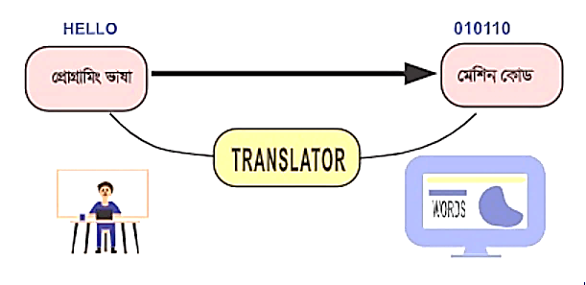
কম্পিউটারে এমন একটি রূপান্তর ব্যবস্থা থাকে যা সেই প্রোগ্রামিং ভাষার নির্দেশগুলো মেশিন কোডে রূপান্তার করে।

Slide 20
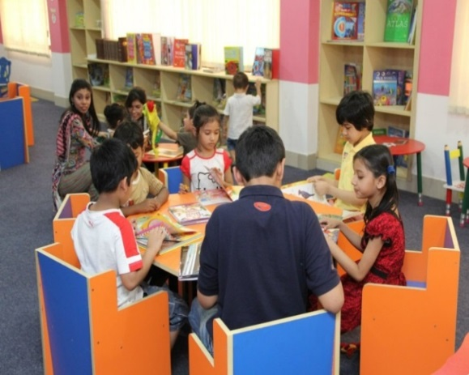
দলীয় কাজ
পাইথন প্রোগ্রামিং এর দুটি বৈশিষ্ট্য লিখ।

Slide 21
মূল্যায়ন
১। নিচের কোনটি প্রোগ্রামিং ভাষা নয়?
  (ক) সি (খ) সি + + (গ) জাভা (ঘ) বি
২। কম্পিউটার সরাসরি বুঝতে পারে না-
(ক) মেশিন ভাষা (খ) 0 ও 1 সংকেত (গ) মেশিন কোড (ঘ) মানুষের ভাষা
৩। মূলত 0 ও 1 এর সমন্বয়ে তৈরি বাইনারি কোডকে কী বলে?
(ক) নিউমেরিক কোড (খ) মেশিন কোড (গ) ইউনিকোড (ঘ) আলফানিউমেরিক কোড
৪। প্রোগ্রামিং ভাষা লিখার জন্য কী ব্যবহৃত হয়?
(ক) ট্রান্সলেটর (খ) মেশিন কোড (গ) কনভার্টার (ঘ) সফটওয়্যার এপ্লিকেশন
5। কম্পিউটারে প্রয়োজনমত নির্দেশ দেয়া যায় কোনটির মাধ্যমে?
(ক) প্রোগ্রামিং ভাষা (খ) এনালগ সংকেত (গ) মাউস (ঘ) ট্রান্সলেটর

Slide 22
নতুন শিখলাম
C#
Python
C++
Java
Script
Java

Slide 23
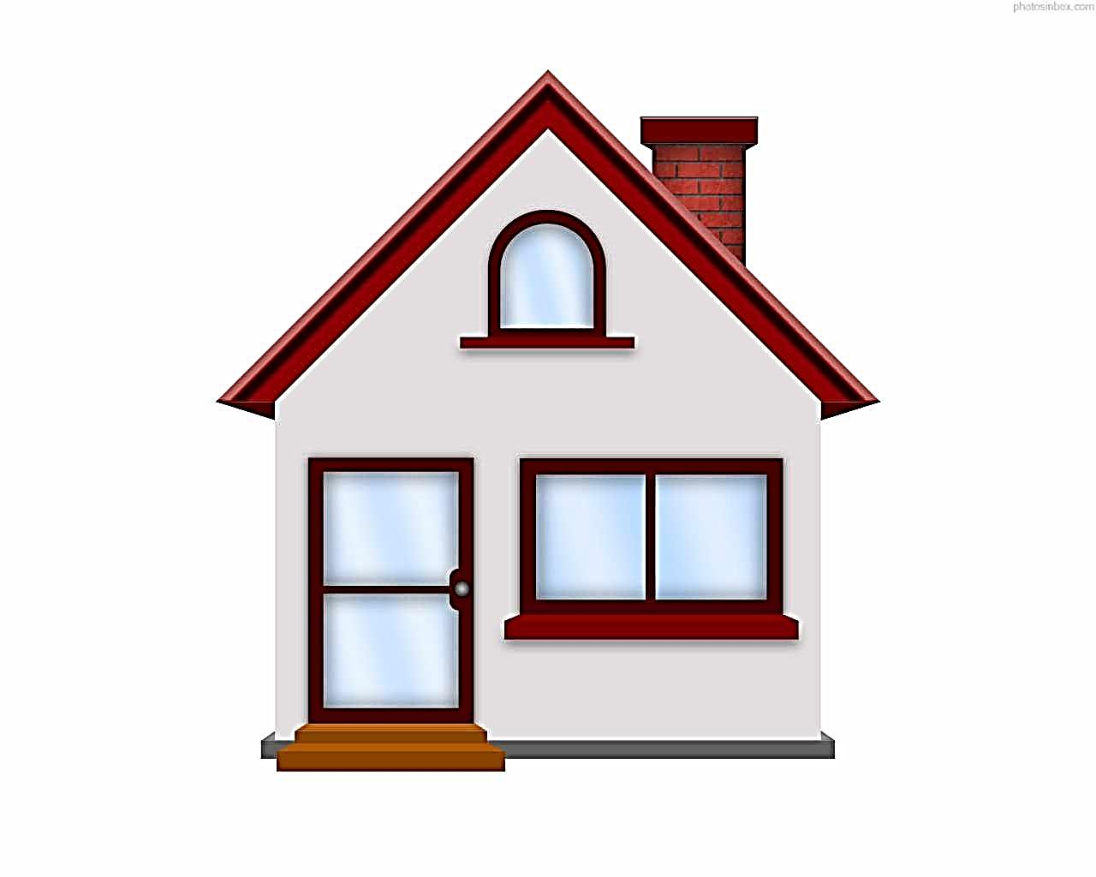
বাড়ির কাজ
কম্পিউটারের নিজস্ব ভাষা কোনটি? ভাষাটি সম্পর্কে লেখো

Slide 24


ধন্যবাদ

